Slide 1
UNIVERSIDAD AUTÓNOMA DE SINALOA
FACULTAD DE MEDICINA CAMPUS I
LIC. IMAGENOLOGIA
IMAGEN PEDIÁTRICA
DISPLASIA DE CADERA
INTEGRANTE:
ACEVES FLORES CINTHIA NOELY
PROFESOR:
MENDOZA FLORES JOSÉ GUADALUPE
Grupo:
6-2

Slide 2
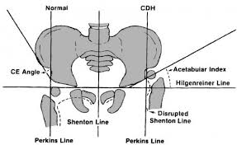
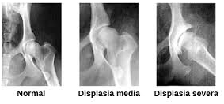
Displasia de cadera
Es el término médico para una cavidad de la cadera que no cubre completamente la parte de la cabeza del fémur superior. Esto permite que la articulación de la cadera presente una luxación parcial o completa. La mayoría de las personas con displasia de cadera nacen con el trastorno.

Slide 3
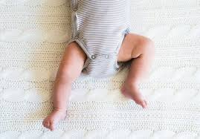
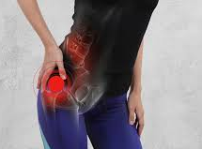
Síntomas
En los bebés, puedes observar que una pierna es más larga que la otra. Una vez que el niño comienza a caminar, puede desarrollar renguera. Al cambiar los pañales, puedes notar que un lado de la cadera es más flexible que el otro.
En adolescentes y adultos jóvenes, la displasia puede ocasionar complicaciones dolorosas, como artrosis o desgarro del labrum de la cadera. Esto puede causar dolor en la ingle asociado a la actividad. En algunos casos, puedes experimentar una sensación de inestabilidad en la cadera.

Slide 4
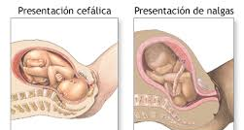
Causas
En el momento del parto, la articulación de la cadera está formada por un cartílago blando que gradualmente se endurece hasta formar el hueso. La parte cóncava y la convexa de la articulación necesitan encajar bien, ya que actúan como moldes una para la otra. Si la parte convexa no se asienta firmemente en la cóncava, esta no se formará completamente alrededor de la parte convexa y no se volverá lo suficientemente profunda.
Durante el último mes antes del parto, el espacio dentro del útero puede tornarse tan reducido que la parte convexa de la articulación de la cadera se sale de la posición correcta, lo que hace que la parte cóncava no sea tan profunda. Los factores que pueden reducir la cantidad de espacio en el útero incluyen los siguientes:
Primer embarazo
Bebé grande
Presentación de nalgas

Slide 5
Factores de riesgo
La displasia de la cadera tiende a transmitirse de forma hereditaria y es más común en las mujeres. El riesgo de padecer displasia de la cadera también es mayor en bebés que nacen en posición podálica (de nalgas) o con deformidades en los pies.

Slide 6
Complicaciones
Más adelante en la vida, la displasia de cadera puede dañar el cartílago blando (labrum) que bordea la cavidad de la articulación de la cadera. Esto se denomina «desgarro del labrum de la cadera». La displasia de cadera también puede provocar que las articulaciones sean más propensas a desarrollar artrosis. Esto se produce porque hay más contacto que ejerce presión sobre una superficie menor de la cavidad. Con el tiempo, esto desgasta el cartílago blando de los huesos que los ayuda a deslizarse unos con otros cuando la articulación se mueve.

Slide 7
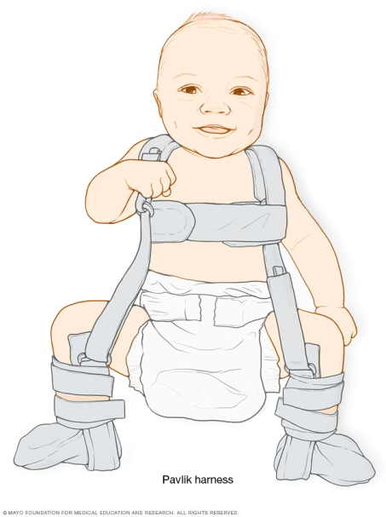
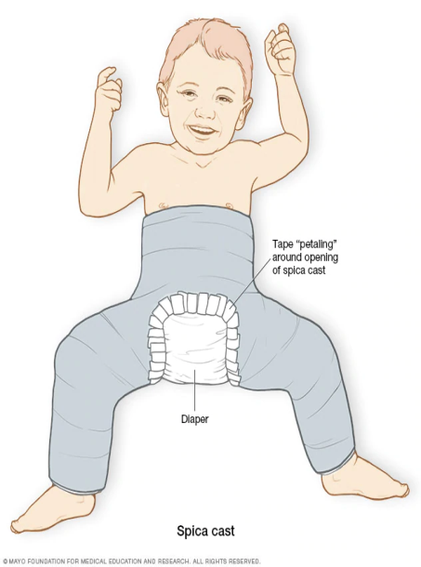
Tratamiento
El tratamiento de la displasia de cadera depende de la edad del paciente y del grado de daño en la cadera. Los bebés generalmente se tratan con un dispositivo de inmovilización blando, llamado arnés de Pavlik, que mantiene la parte de la cabeza de la articulación firme en su cavidad durante varios meses. Esto ayuda a que la cavidad se amolde a la forma de la cabeza.
El dispositivo de inmovilización no funciona bien para los bebés mayores de 6 meses de edad. En su lugar, el médico necesita colocar los huesos de la articulación de la cadera en la posición correcta, y luego sujetarlos en ese lugar durante varios meses con un yeso.

Slide 8
Tratamiento
Si la displasia es más grave, también se puede corregir la posición de la cavidad de la cadera. Durante una osteotomía periacetabular, la cavidad se separa de la pelvis y luego se vuelve a colocar para que se adapte mejor a la cabeza.
La cirugía de reemplazo de cadera puede ser una opción para las personas mayores cuya displasia ha dañado con seriedad la cadera con el paso del tiempo, lo cual provoca una artritis debilitante.

